Slide 1
12장 k-NN (k Nearest Neighbors)
2019. 1학기
Jeong Joon Lee

Slide 2
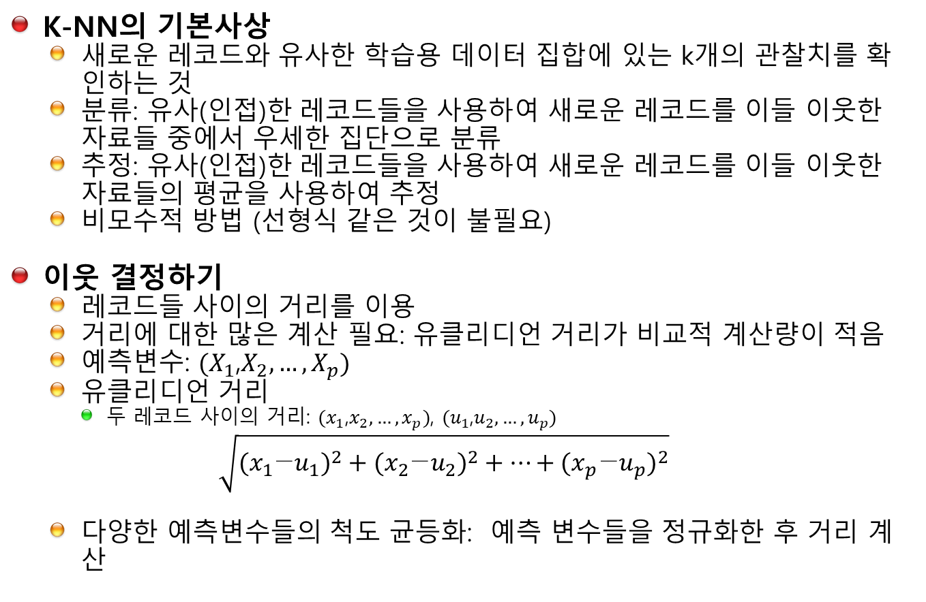
12.1 k-NN 개요
K-NN의 기본사상
새로운 레코드와 유사한 학습용 데이터 집합에 있는 k개의 관찰치를 확인하는 것
분류: 유사(인접)한 레코드들을 사용하여 새로운 레코드를 이들 이웃한 자료들 중에서 우세한 집단으로 분류
추정: 유사(인접)한 레코드들을 사용하여 새로운 레코드를 이들 이웃한 자료들의 평균을 사용하여 추정
비모수적 방법 (선형식 같은 것이 불필요)
이웃 결정하기
레코드들 사이의 거리를 이용
거리에 대한 많은 계산 필요: 유클리디언 거리가 비교적 계산량이 적음
예측변수: ${(X}_{1}$,$X_{2}, …,X_{p})$
유클리디언 거리
두 레코드 사이의 거리: ${(x}_{1}$,$x_{2}, …,x_{p})$, ${(u}_{1}$,$u_{2}, …,u_{p})$
$$\sqrt{{{(x}_{1}\text{−}u_{1})}^{2}+{{(x}_{2}\text{−}u_{2})}^{2}+…+{{(x}_{p}\text{−}u_{p})}^{2}}$$
다양한 예측변수들의 척도 균등화: 예측 변수들을 정규화한 후 거리 계산

Slide 4
분류 규칙
이웃들이 속한 클래스를 참조하여 결정
K=1
가장 가까운(유사한 ) 레코드의 클래스로 분류
학습세트의 수가 많을 때 강력
노이즈 과적합 오류 가능성 있음
K>1
분류할 레코드와 가장 가까운 K개의 이웃을 찾는다.
다수결의 원칙을 적용: K개의 이웃 중 가장 많이 속하는 클래스로 분류
예)
K=3
파랑색(1개), 보라색(2개)의 이웃
오우너가 2개이므로 오우너로 추정
K=학습데이터 전체
오우너: 12, 비오우너: 12
전체 모집단의 비율을 반영

Slide 5
K의 선택
k가 너무 작은 값: 데이터의 잡음에 과적합
k가 너무 큰 값: 데이터의 지역적 구조를 파악 능력 상실
➔ 균형잡힌 K의 선택이 필요 (1~20)
검증데이터세트를 이용하여 다양한 K에 대한 오차를 계산하여 K를 선택
검증세트외에 테스트세트를 별도로 준비해야 함.

Slide 6
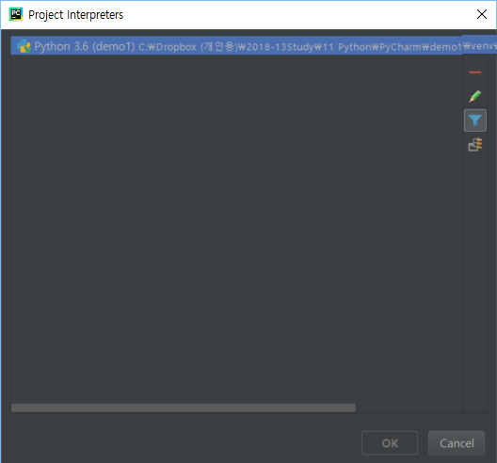
Source example
Nearest_neighbor.py
linear_algebra.py: 교재에서 만든 자체 모듈이므로, 패스에 있어야 임포트 가능
PyCharm setting
Path에 교재1번 python3 의 폴더가 포함되어야 함.
Setting->project interpreter -> tools icon : show all →path icon

Slide 7
Q&A

